Slide 1


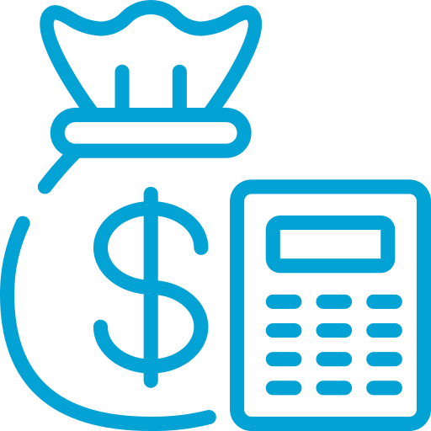



omércio&Cia
DASHBOARD COMPRAS

